Slide 1




Creación de procesos con java
Gabi Rodríguez
Programación de Servicios y Procesos
Cenec Málaga

Slide 2
1. Creación de procesos con java
Java dispone en el paquete java.lang varias clases para la gestión de procesos procesos. Una de ellas es la clase ProcessBuilder.
Cada instancia ProcessBuilder gestiona una colección de atributos del proceso.
El método .start() crea una instancia de Process con esos atributos.

Slide 3
La clase Process proporciona métodos para realizar la entrada desde el proceso, obtener la salida del proceso, esperar a que el proceso se complete y destruir el proceso.
Métodos | Misión
InputStream getInputStream() | Nos permite leer lo que el comando que ejecutamos escribió en la consola.
Int waitFor() | Provoca que el proceso actual espere hasta que el subproceso representado por el objeto Process finalice. Devuelve 0 si finaliza correctamente.
InputStream getErrorStream() | Nos permite leer los errores que se produzcan al lanzar el proceso.
OutputStream getOutputStream() | Nos permite escribir en la consola.
Void destroy () | Elimina el subproceso.
Int exitValue() | Devuelve el valor de salida del subproceso.
Boolean isAlive() | Comprueba si el subproceso representado por Process está vivo.

Slide 4
Los métodos de la clase ProcessBuilder son los siguientes:
Métodos | Misión
ProcessBuilder command (“CMD”, “/C”, “DIR”) | Define el programa que se quiere ejecutar indicando sus argumentos como una lista de cadenas separadas por comas.
Process start() | Inicia un nuevo proceso.
File directory() | Devuelve el directorio de trabajo del objeto ProcessBuilder.
ProcessBuilder redirectOutput (File file) | Almacena la información de salida en un fichero.
ProcessBuilder redirectError (File file) | Almacena la información de un error en un fichero.

Slide 5
Ejemplo 1. ejecutar Notepad por java
import java.io.*;
public class programa {
public static void main(String[] args) throws IOException{
ProcessBuilder pb=new ProcessBuilder ("Notepad");
Process p=pb.start();
}
}

Slide 6
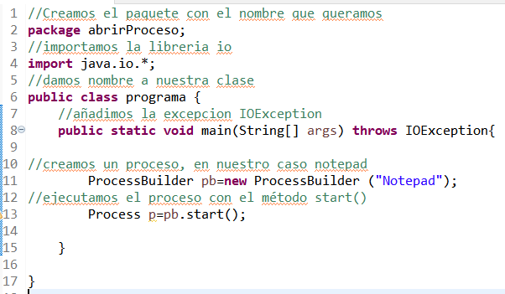

Slide 7
Tarea1. Crea una clase en java que ejecute la calculadora
Duración: 20 minutos.

Slide 8
Ejemplo 2. leer la consola desde eclipse
import java.io.*;
public class programa {
public static void main(String[] args) throws IOException {
ProcessBuilder pb=new ProcessBuilder ("CMD", "/C", "ipconfig");
Process p=pb.start();
InputStream is=p.getInputStream();
int c;
while ((c=is.read()) != -1) {
System.out.print((char) c);
}
is.close();
System.exit(0);
}
}

Slide 9
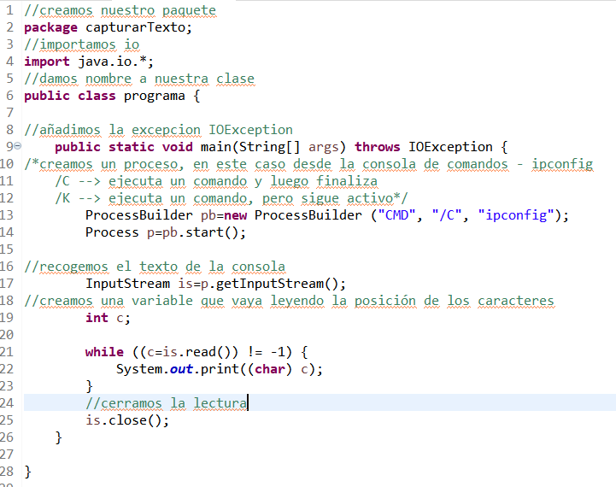

Slide 10
Tarea2. muestra por la consola de eclipse los procesos de windows
Duración: 20 minutos.

Slide 11
Ejemplo 3. Leer errores de la consola
package capturarError;
import java.io.*;
public class programa {
public static void main(String[] args) throws Exception {
ProcessBuilder pb=new ProcessBuilder ("CMD","/C", "IPCONFIGURAR");
Process p=pb.start();
InputStream is=p.getInputStream();
int c;
while ((c=is.read()) !=-1) {
System.out.print((char) c);
}
is.close();
//Lo mismo que el InputStream pero getErrorStream
InputStream isError =p.getErrorStream();
int cError;
while ((cError=isError.read()) != -1) {
System.out.print((char) cError);
}
isError.close();
}
}

Slide 12
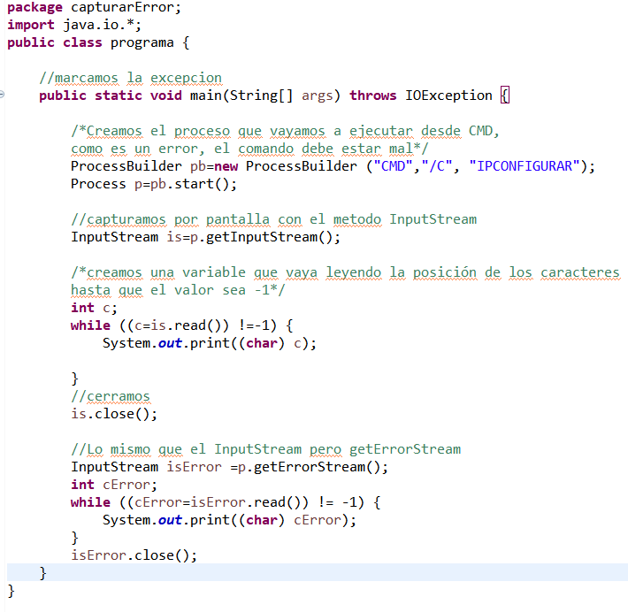

Slide 13
Tarea 3. Crea el mismo código, pero cambiando el error.

Slide 14
Ejemplo 4. Pedir a java que ejecute un programa anterior (ejemplo2)
package ejecutarOtroPrograma;
import java.io.*;
public class programa {
public static void main(String[] args) throws IOException {
//Defino la ruta donde tengo mis paquetes
File ruta = new File(".\\bin");
/*Indico con ProcessBuilder el proceso pasado que quiero ejecutar ("siempre
El primero siempre ("java") el otro es el nombre_paquete.nombre_clase);*/
ProcessBuilder pb=new ProcessBuilder ("java", "capturarTexto.programa");
//le indico al proceso la ruta
pb.directory(ruta);
/*ejecuto el proceso. Podria hacerlo con una sola linea
Process p=ob.start(); */
Process p;
p=pb.start();
//capturamos por pantalla con el metodo InputStream
InputStream is=p.getInputStream();
//mostramos por pantalla hasta que el valor sea -1
int c;
while ((c=is.read()) != -1) {
System.out.print((char) c);
}
is.close();
}
}

Slide 15
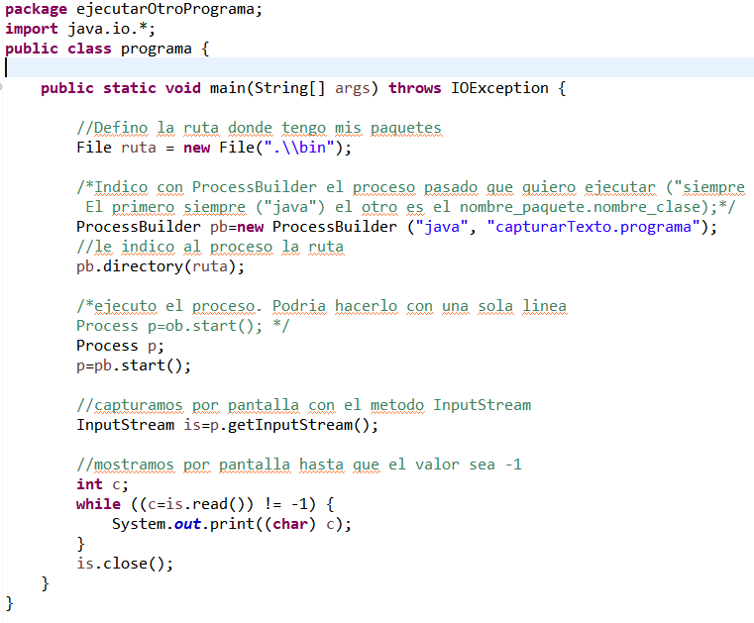

Slide 16
Tarea4. Haz que Java muestre por pantalla un antiguo programa que tenga
Para ello tendrás que cambiar la ruta .\\bin si no se encuentra en el mismo proyecto.
Duración: 20 minutos

Slide 17
Ejemplo 5. Ficheros de salida y errores
package entradaSalida;
//importamos libreria IO
import java.io.*;
public class programa {
//añadimos IOException
public static void main(String[] args) throws IOException{
//Creamos un proceso que ejecute el comando tasklist
ProcessBuilder pb=new ProcessBuilder ("CMD", "/C", "tasklist");
//Crea un documento salida.txt con los datos recogidos del comando tasklist
File fOut=new File("Salida.txt");
//Crea un documento error.txt si el comando introducido no es válido
File fErr=new File("Error.txt");
//Ejecutamos los procesos
pb.redirectOutput(fOut);
pb.redirectError(fErr);
pb.start();
}
}

Slide 18
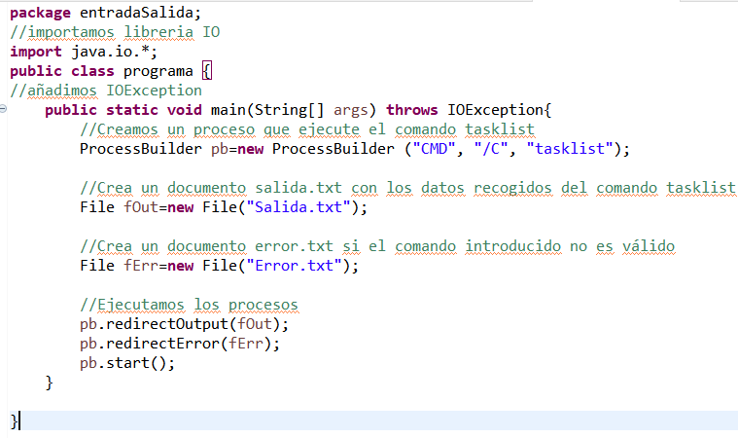

Slide 19
Tarea5. creamos un proceso que haga un ping a la ip 192.168.0.1 y que lo grabe en un fichero .txt
Duración: 20 minutos.

Slide 20
Tarea6. Investiga por tu cuenta cómo utilizar el método getOutputStream y cambia la fecha con el comando Date
Duración: 1h.
Puedes utilizar internet.

